Slide 1

БРАТСКИЙ ОБОРОНИТЕЛЬНЫЙ СОЮЗ
«Боль войны — неподъёмная кладь. И большая людская беда! Эту память у нас не отнять: Никому! Ни за что! Никогда!»
П. Е. Корнейчук

Slide 2

Фашизму не бывать на русской земле!
☎ 8-910-320-64-64
🌐 WWW.BOS31.RU
✉ BOS31@INTERNET.RU
vk Группа ВКОНТАКТЕ
TG Телеграмм канал

Slide 3
ВЫСШАЯ ЦЕЛЬ – СЛУЖЕНИЕ ОТЕЧЕСТВУ!
БОГ
ОТЕЧЕСТВО
СЕМЬЯ
ДОБРОВОЛЬНОЕ ДВИЖЕНИЕ БОС ВОЗРОЖДАЕТ ДОБРЫЕ СЕМЕЙНЫЕ ТРАДИЦИИ, ПРИНЦИПЫ ВЗАИМОУВАЖЕНИЯ ДРУГ К ДРУГУ, НЕЗАВИСИМО ОТ НАЦИОНАЛЬНОСТИ И СОЦИАЛЬНОГО СТАТУСА.
УЧАСТНИКИ ДВИЖЕНИЯ ВСЕГДА ПРИХОДЯТ НА ПОМОЩЬ ТУДА, ГДЕ ОНА НЕОБХОДИМА.
ПОМОГАЮТ ВОСТАНОВИТЬ СПРАВЕДЛИВОСТЬ ТАМ ГДЕ ОНА НАРУШЕНА.
8-910-320-64-64
WWW.BOS31.RU

Slide 4
ЧТО МЫ ДЕЛАЕМ:
ДВИЖЕНИЕ РАЗВИВАЕТ РАЗЛИЧНЫЕ ПРОГРАММЫ, НАПРАВЛЕННЫЕ НА ПОМОЩЬ УЧАСТНИКАМ СВО И ИХ СЕМЬЯМ, А ТАК ЖЕ ПРОГРАММЫ НАПРАВЛЕННЫЕ НА РАЗВИТИЯ У ЛЮДЕЙ ПАТРИОТИЧЕСКИХ КАЧЕСТВ, ЛЮБВИ К СВОЕМУ ОТЕЧЕСТВУ И ЗАЩИТУ ЕГО ИНТЕРЕСОВ.
ПСИХОЛОГИЧЕСКАЯ ПОМОЩЬ
ОКАЗЫВАЕМ ПСИХОЛОГИЧЕСКУЮ ПОМОЩЬ УЧАСТНИКАМ БОЕВЫХ ДЕЙСТВИЙ, ПОМОГАЯ СПРАВИТЬСЯ С ПОСТТРАВМАТИЧЕСКИМ СТРЕССОВЫМ РАСТРОЙСТВОМ.
ЮРИДИЧЕСКАЯ ПОМОЩЬ
ОКАЗЫВАЕМ ЮРИДИЧЕСКУЮ ПОМОЩЬ УЧАСТНИКАМ БОЕВЫХ ДЕЙСТВИЙ, ПОМОГАЯ ПОЛУЧИТЬ СТАТУС ВЕТЕРАНА БОЕВЫХ ДЕЙСТВИЙ, ВЫПЛАТЫ ПО РАНЕНИЯМ.
РЕАБИЛИТАЦИЯ
ПОМОГАЕМ ТЕМ, КТО УЖЕ ВЫПИСАЛСЯ ИЗ ГОСПИТАЛЯ И НУЖДАЕТСЯ В РЕАБИЛИТАЦИИ.
ВОСПИТАНИЕ МОЛОДЕЖИ
ПРИНИМАЕМ АКТИВНОЕ УЧАСТИЕ В ПРОЦЕССЕ ВОСПИТАНИЯ МОЛОДОГО ПОКОЛЕНИЯ, РАЗВИТИЕ ПАТРИОТИЧЕСКИХ КАЧЕСТВ, УВАЖИТЕЛЬНОГО ОТНОШЕНИЯ ДРУГ К ДРУГУ, НАПОМИНАНИЕ ИСТОРИЧЕСКОГО НАСЛЕДИЯ НАШЕГО ОТЕЧЕСТВА, А ТАК ЖЕ ВАЖНОСТЬ ДАЛЬНЕЙШЕГО СУЩЕСТВОВАНИЯ НАШЕГО ОТЕЧЕСТВА И НЕОБХОДИМОСТЬ СОБЫТИЙ ПРОИСХОДЯЩИХ С В НАСТОЯЩЕЕ ВРЕМЯ.

Slide 5
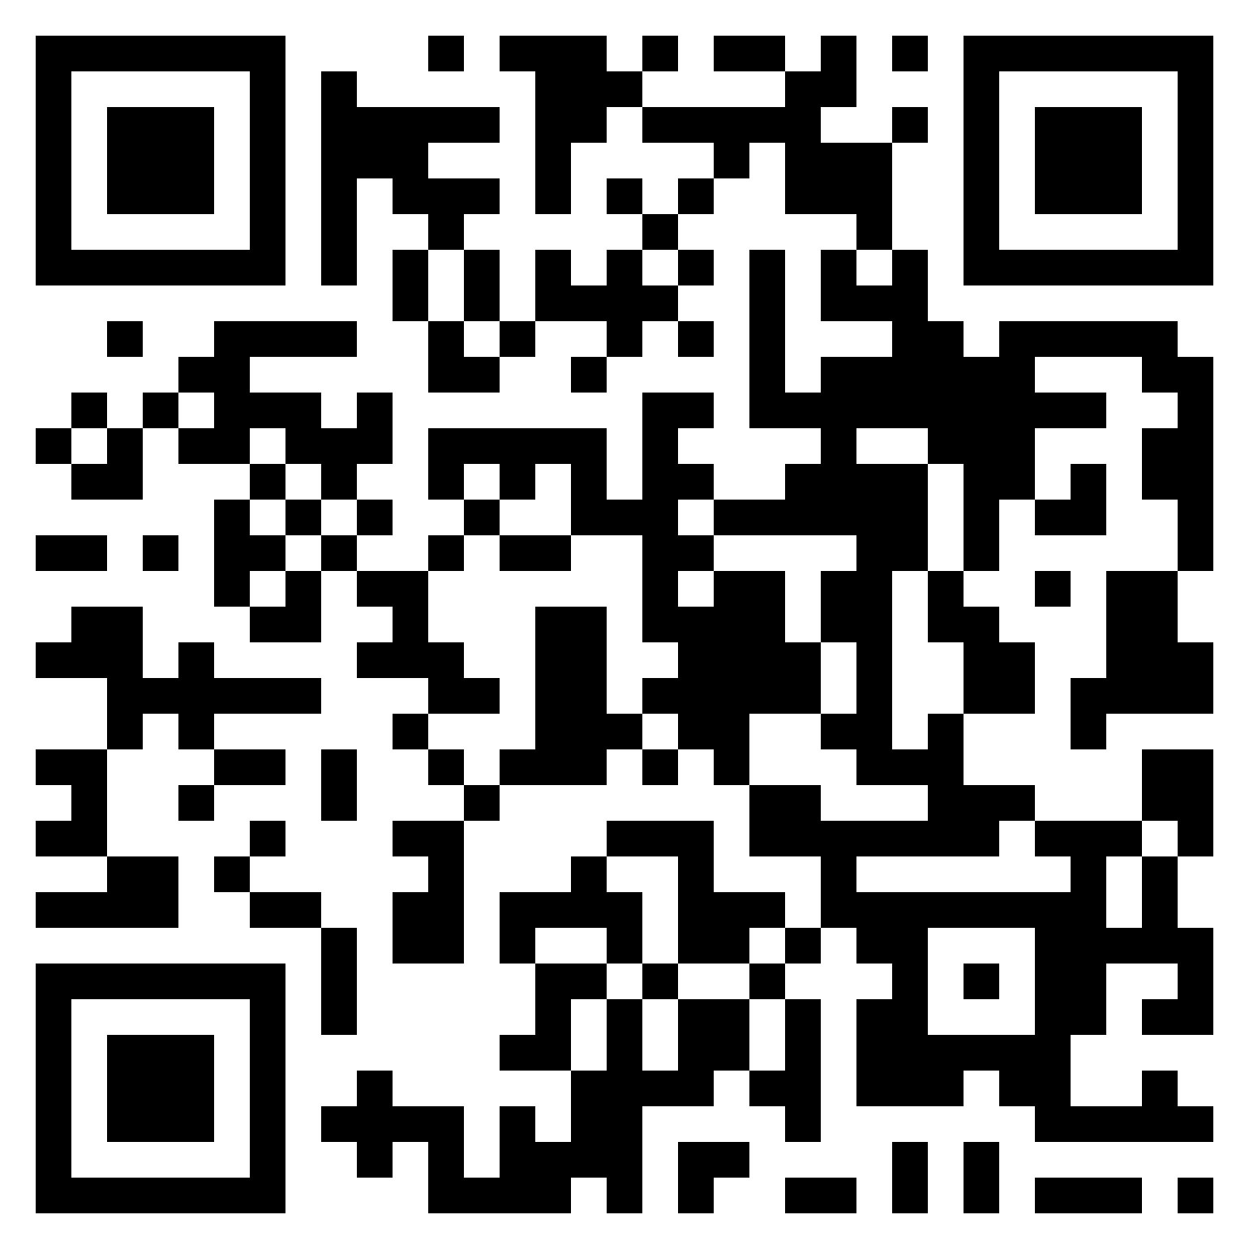
БРАТСКИЙ ОБОРОНИТЕЛЬНЫЙ СОЮЗ
ПОМОГАЕМ
УЧАСТНИКАМ
БОЕВЫХ ДЕЙСТВИЙ
БЛАГОДАРИМ ВАС ЗА ПОДДЕРЖКУ
И ВЕРУ В НАШЕ ДЕЛО!
ОКАЗАТЬ ПОМОЩЬ
ДОБРОВОЛЬНОЕ ДВИЖЕНИЕ НА ПОСТОЯННОЙ ОСНОВЕ ПОДДЕРЖИВАЕТ 7 ПОДРАЗДЕЛЕИЙ НА ФРОНТЕ, ПОДДЕРЖИВАЕМ ВОЕННОСЛУЖАЩИХ В ГОСПИТАЛЯХ.
ЗА 2024 ГОД ОРГАНИЗОВАЛИ СБОР И ПЕРЕДАЧУ ГУМАНИТАРНОЙ ПОМОЩИ В РАЗМЕРЕ ПРЕВЫШАЮЩИМ 10 МЛН. РУБЛЕЙ. ТАКЖЕ ОКАЗЫВАЕМ АДРЕСНУЮ ПОМОЩЬ ВЕТЕРАНАМ В ПОЛУЧЕНИИ ВЫПЛАТ ПО РАНЕНИЯМ, ПСИХОЛОГИЧЕСКУЮ И ЮРИДИЧЕСКУЮ ПОМОЩЬ.
МЫ ДЕЛОМ ДОКАЗАЛИ ЭФФЕКТИВНОСТЬ РАБОТЫ НАШЕЙ КОМАНДЫ!
НАШИ ПАРНИ БЬЮТСЯ ЗА СУДЬБУ
НАШЕГО ОТЕЧЕСТВА!
НАШ ДОЛГ ПОЗАБОТИТЬСЯ О НИХ НА ФРОНТЕ И В ТЫЛУ!

